Slide 1
Муниципальное казённое общеобразовательное учреждение «Средняя общеобразовательная школа № 9» с. Каменка Чугуевского района Приморского края Краеведческая экспедиция по родным местам «Моя малая Родина»
Летний оздоровительный лагерь «Солнышко» I смена (37 человек) Начальник лагеря – Бабак Наталья Сергеевна, Воспитатели: Севрюк Оксана Александровна, Калюк Наталья Викторовна
2023 г.

Slide 2
Краеведческая экспедиция по родным местам «Моя малая Родина»
Цель программы:
создание благоприятных условий и возможностей, позволяющих решить задачи непрерывного патриотического воспитания.
Задачи программы:
- формирование у воспитанников интереса к истории родного села, края, к своей родословной; поисковой и исследовательской деятельности;
- формирование стремления к улучшению окружающей среды родного села;
- воспитание у обучающихся уважения к традициям, обычаям, местным обрядам, культурному наследию;
- развитие мотивации личности познавательной деятельности и творчества средствами патриотического воспитания.

Slide 3
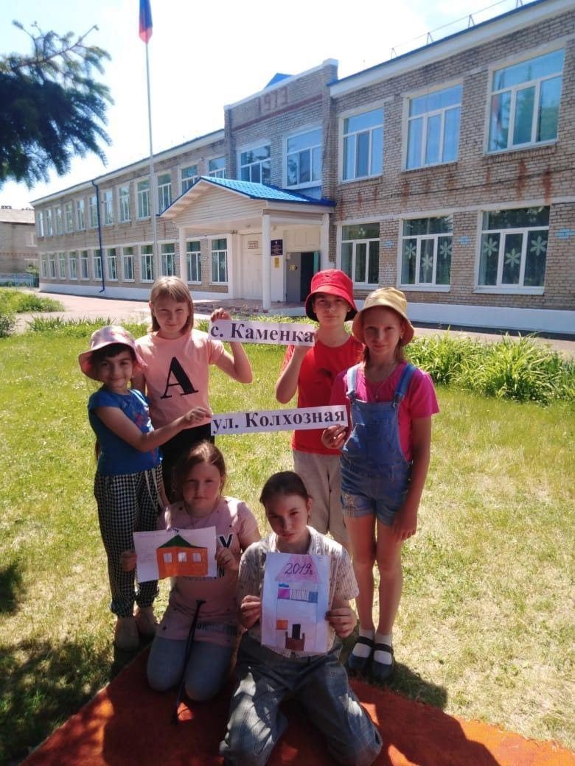
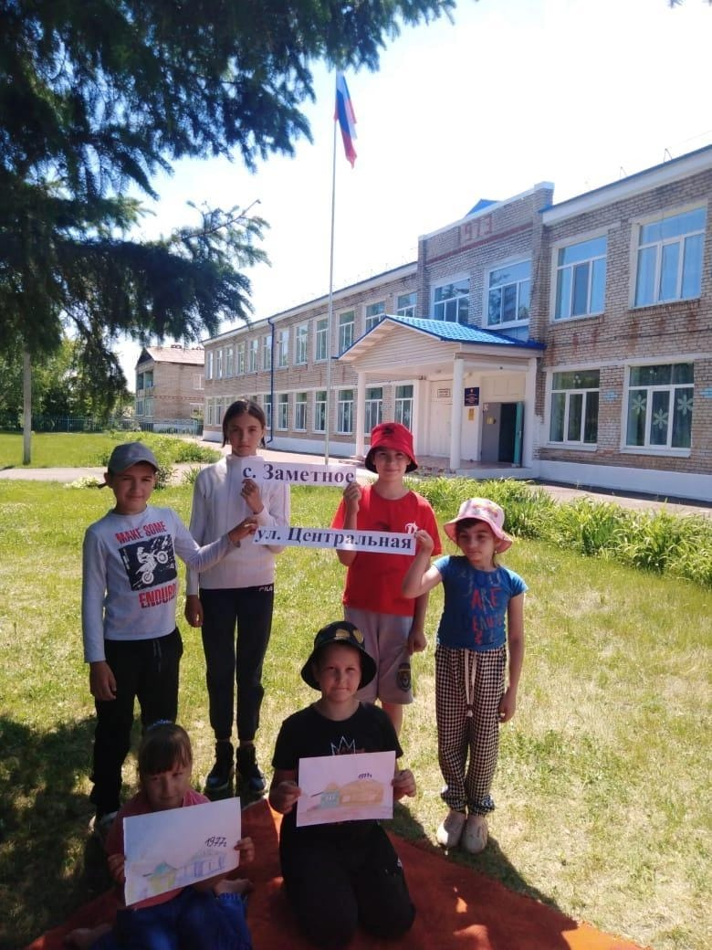
I тропа «Мой дом родной» - путешествие по родным тропам
В преддверии празднования 125-летия с. Каменка воспитанники ДОЛ «Солнышко» провели экспедицию по улицам родного села. Опросив жителей: родителей, пожилых людей, собрали информацию о происхождении названий улиц. Затем свою работу представили на виртуальной экскурсии.
Во время этой работы ребята больше узнали о своем селе, о своём родном доме.

Slide 4
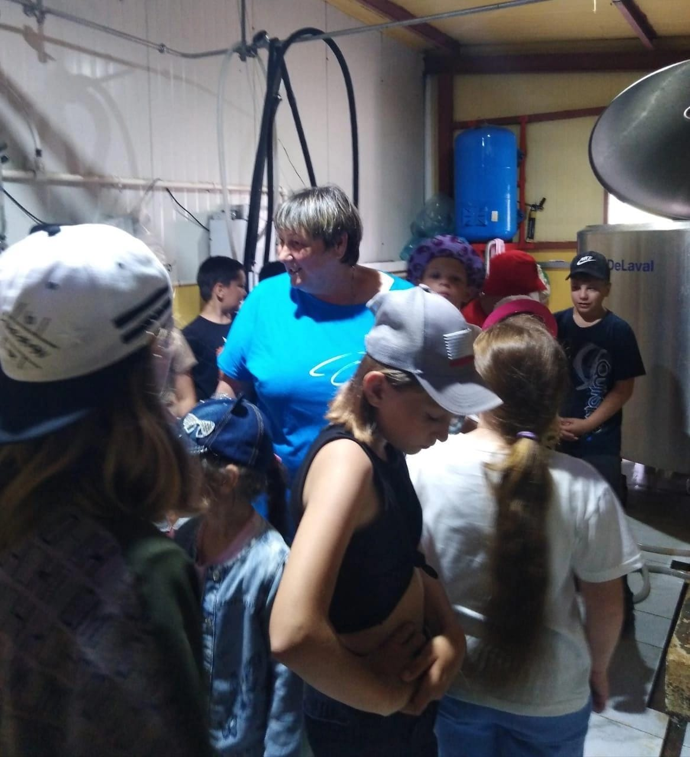
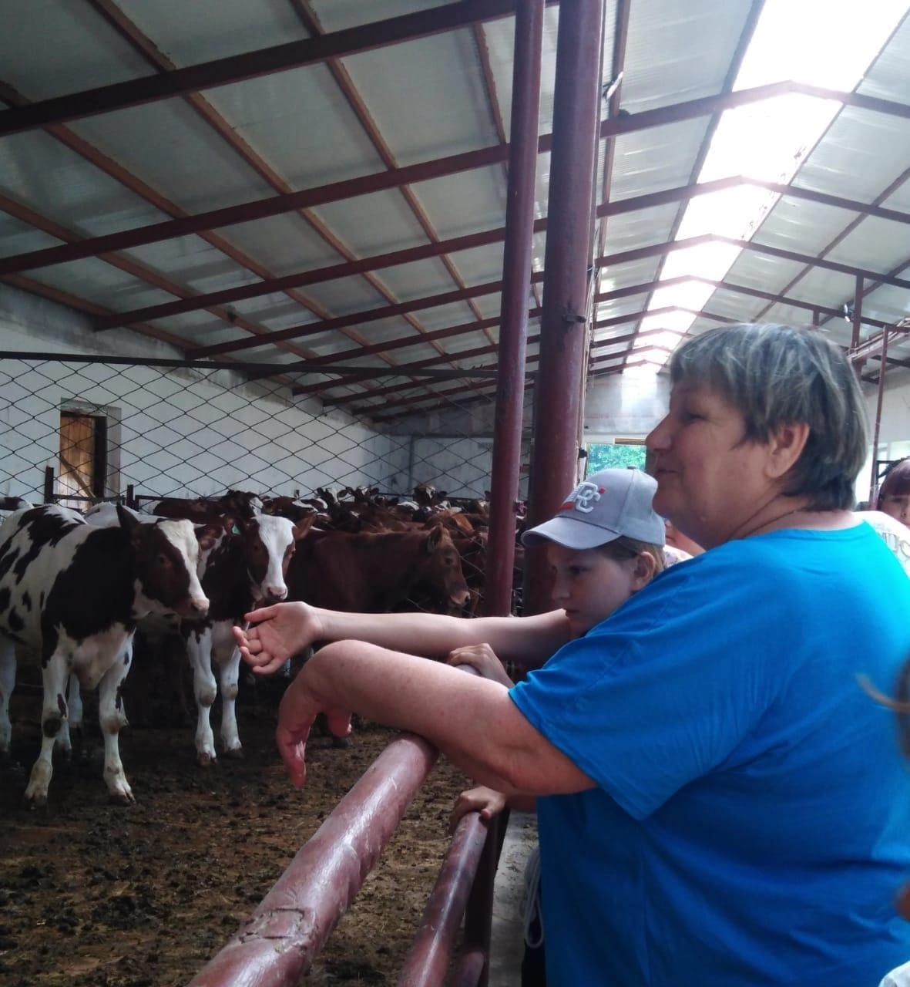
I тропа «Мой дом родной» - экскурсия на животноводческую ферму
Воспитанники лагеря посетили животноводческую ферму с. Каменка ИП Галаховой Светланы Алексеевны.
Она познакомила с жизнью животных на животноводческой ферме, ребята осмотрели помещения для животных, узнали какие породы коров здесь выращивают. Посетив это предприятие, ребята узнали много интересного о профессиях людей, которые работают на ферме. Светлана Алексеевна угостила всех ребят мороженным, которое изготовлено из молока её коров.

Slide 5
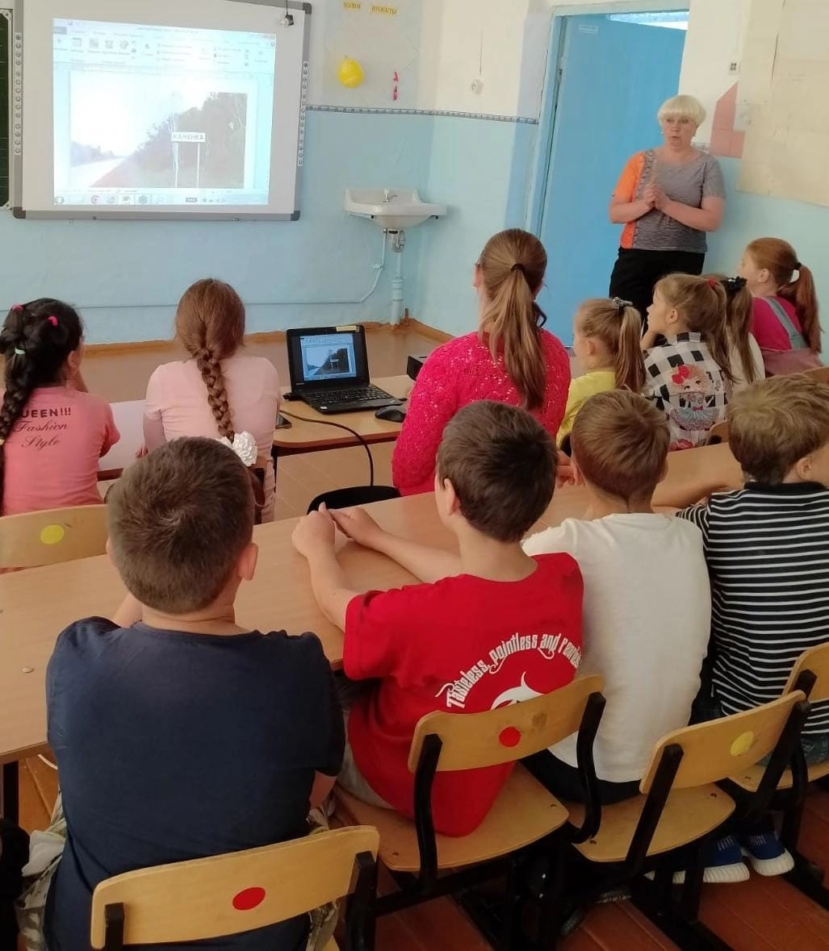
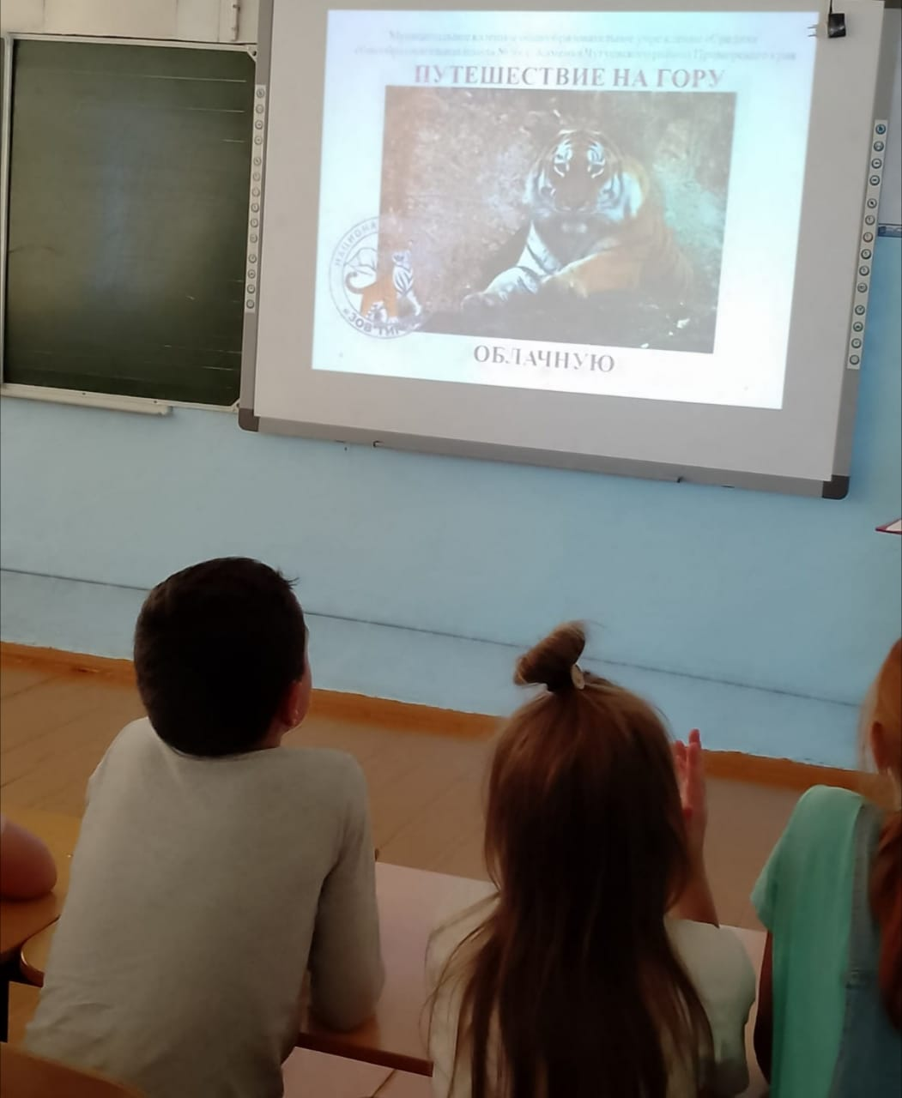
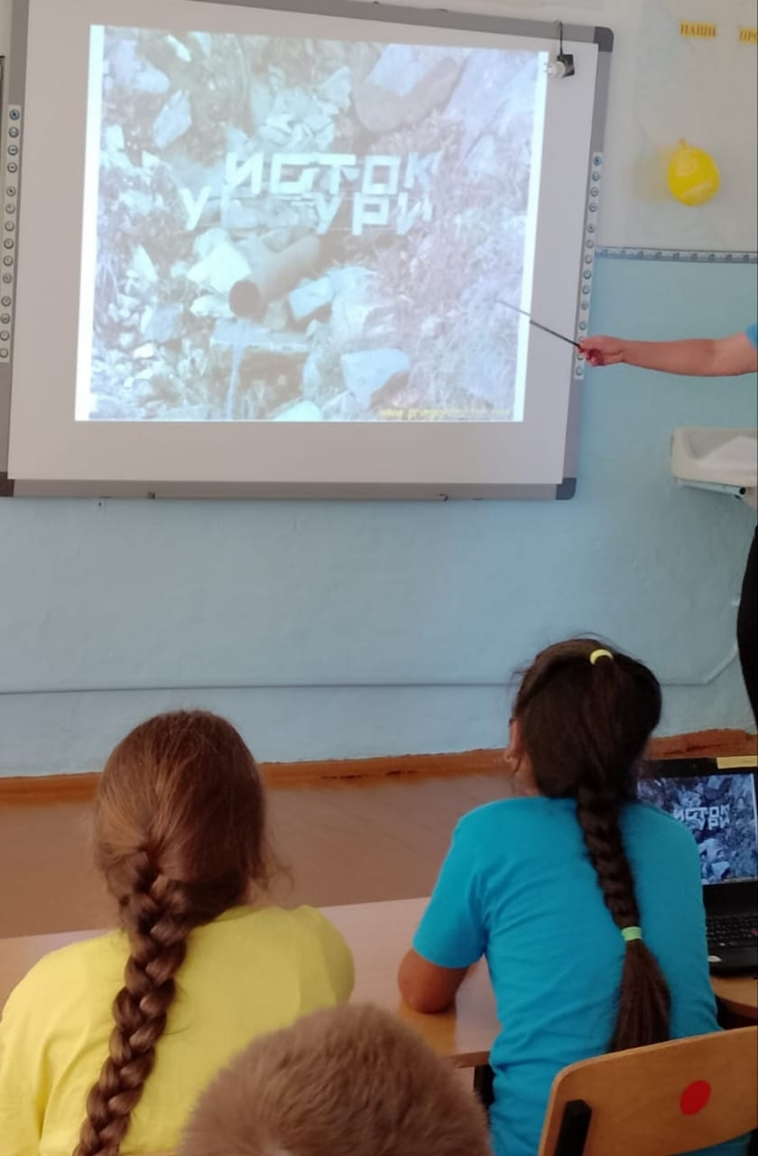
I тропа «Мой дом родной» достопримечательности моего края
Воспитанники лагеря совершили виртуальное путешествие на гору Облачную — одну из вершин Приморского края и самую высокую точку Южного Сихотэ-Алиня, которая расположена в нашем Чугуевском районе, на территории национального парка «Зов тигра».

Slide 6
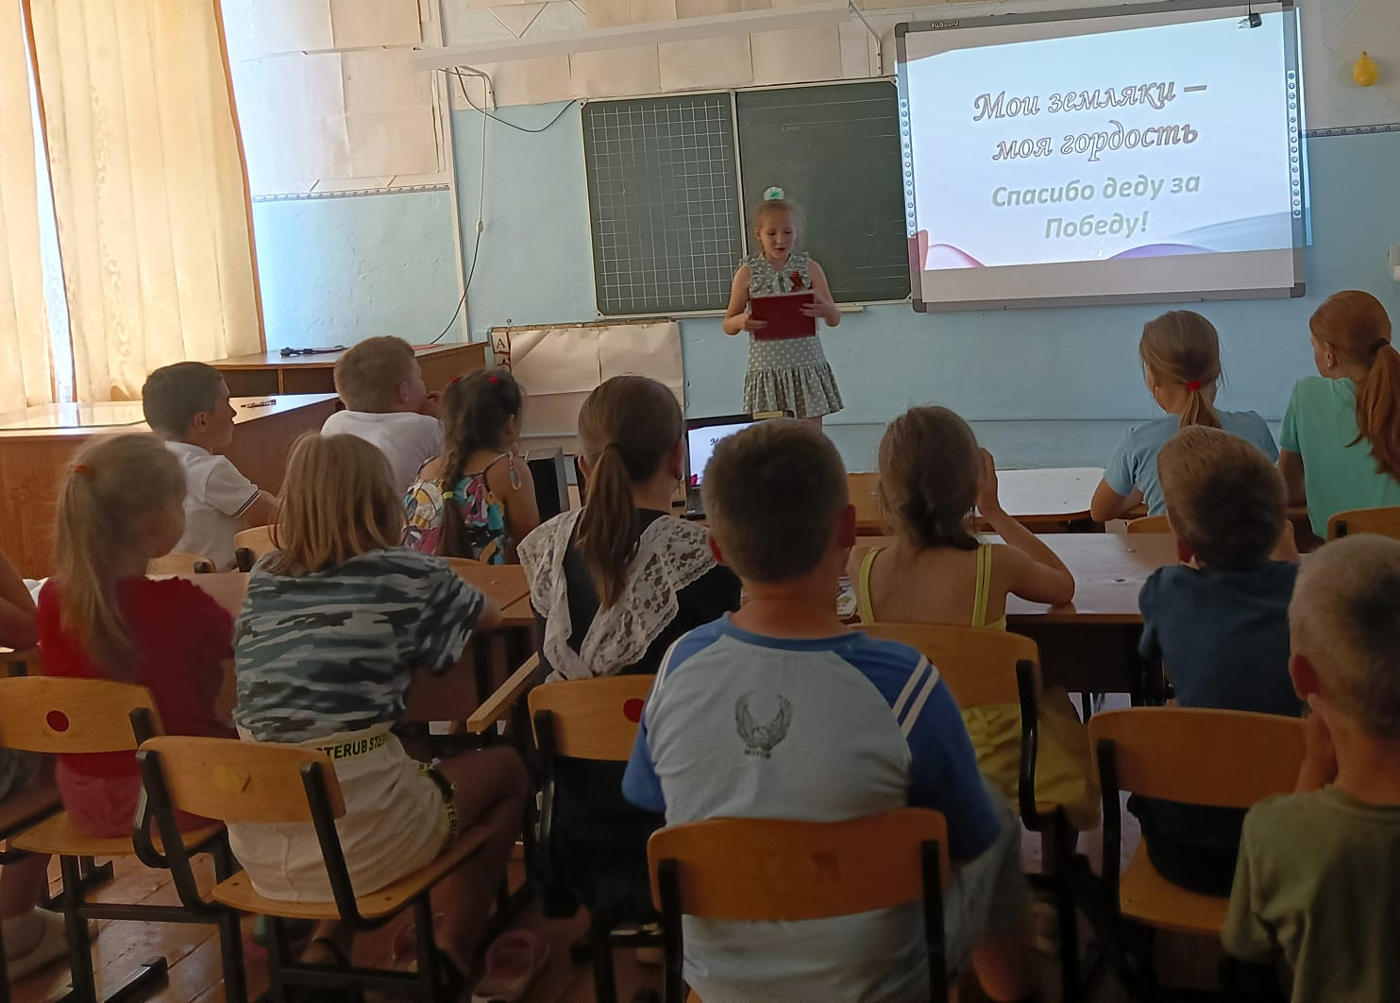
II тропа «Мои земляки»
Ребята собрали информацию о знаменитых людях нашего села, о своих прадедах, участниках Великой Отечественной войны, о их героических подвигах, о людях, которые внесли посильный вклад в великую Победу!

Slide 7
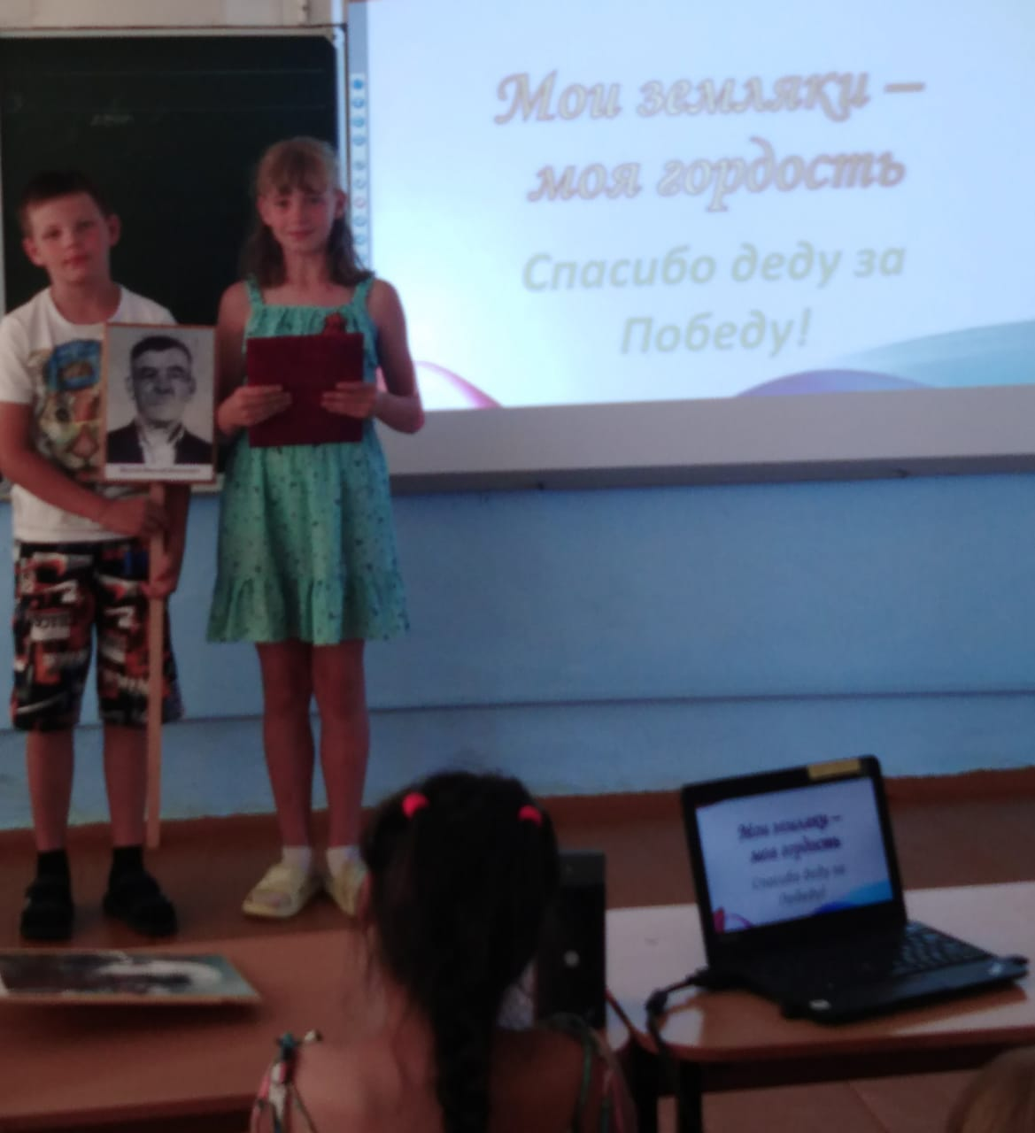
II тропа «Мои земляки»
Солдаты Великой Отечественной
войны, живые и павшие, являются примером того, как нужно любить Родину, отстаивать её честь, достоинство и свободу ...

Slide 8
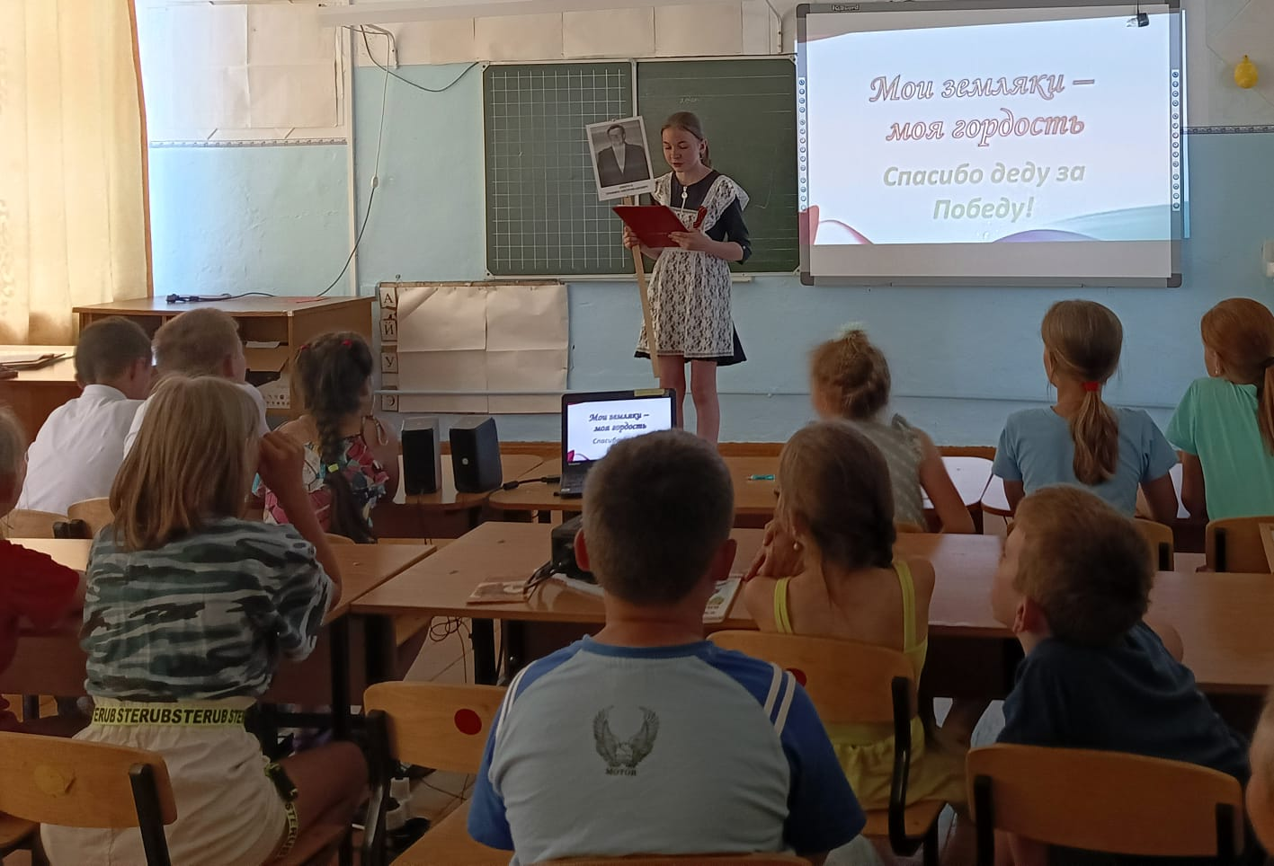
II тропа «Мои земляки»
Покрышко Дарья рассказала о своём прадедушке, последнем ветеране нашего села,
ушедшем из жизни…

Slide 9
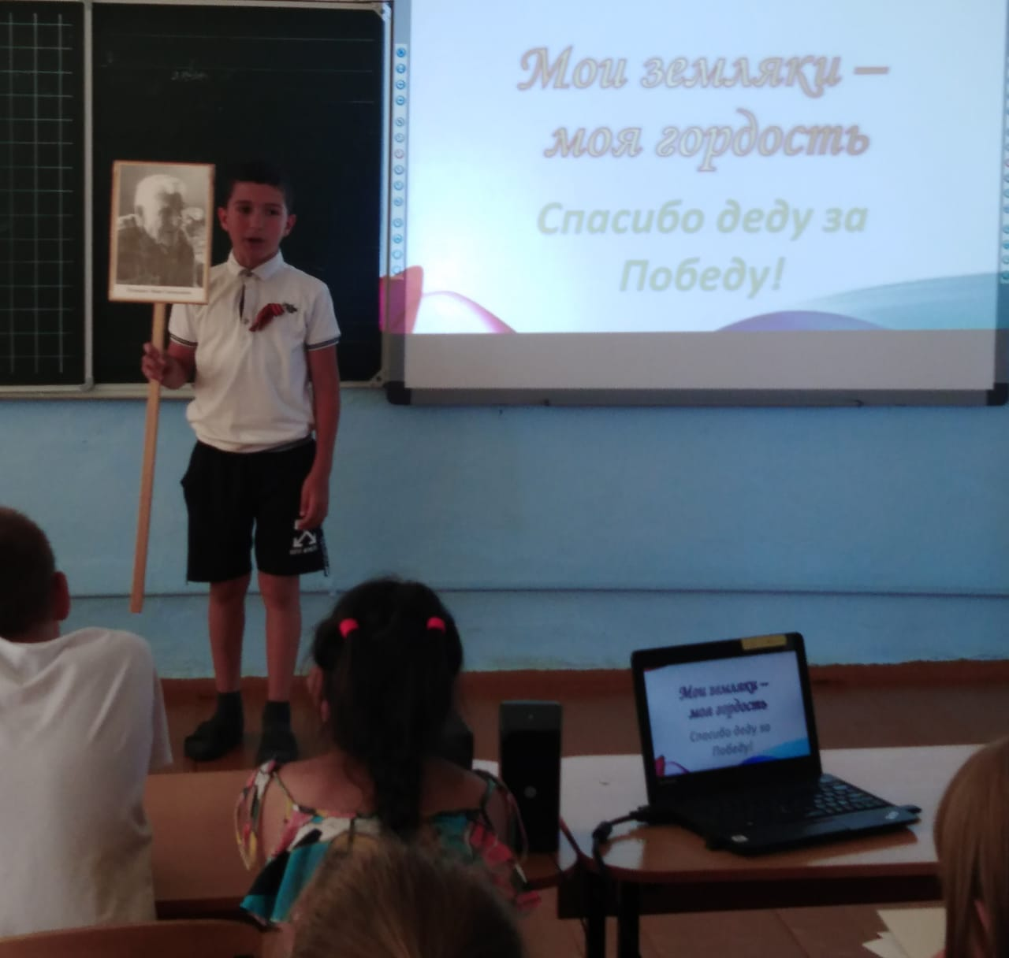
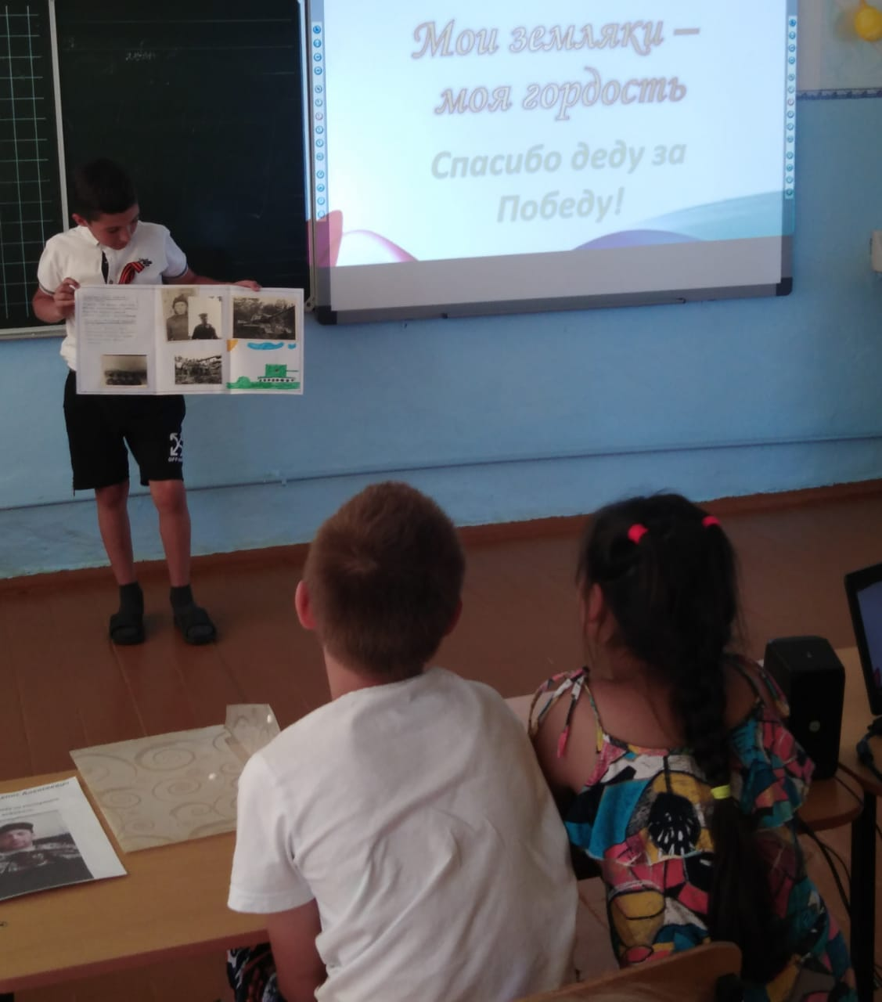
II тропа «Мои земляки»
Победа в Великой Отечественной войне
досталась очень дорогой ценой... Нет дома, семьи, которой не коснулось бы военное горе. ... Ребята рассказали присутствующим о тяжелой, кровопролитной войне, показали фотографии фронтовиков, наших земляков, рассказали об их боевых подвигах, о полученных наградах.
Ребята познакомились с «Книгой Памяти», которая находится в школьной библиотеке и в которую вошли имена погибших в боях, умерших от ран и пропавших без вести наших земляков, участников Великой Отечественной войны.

Slide 10
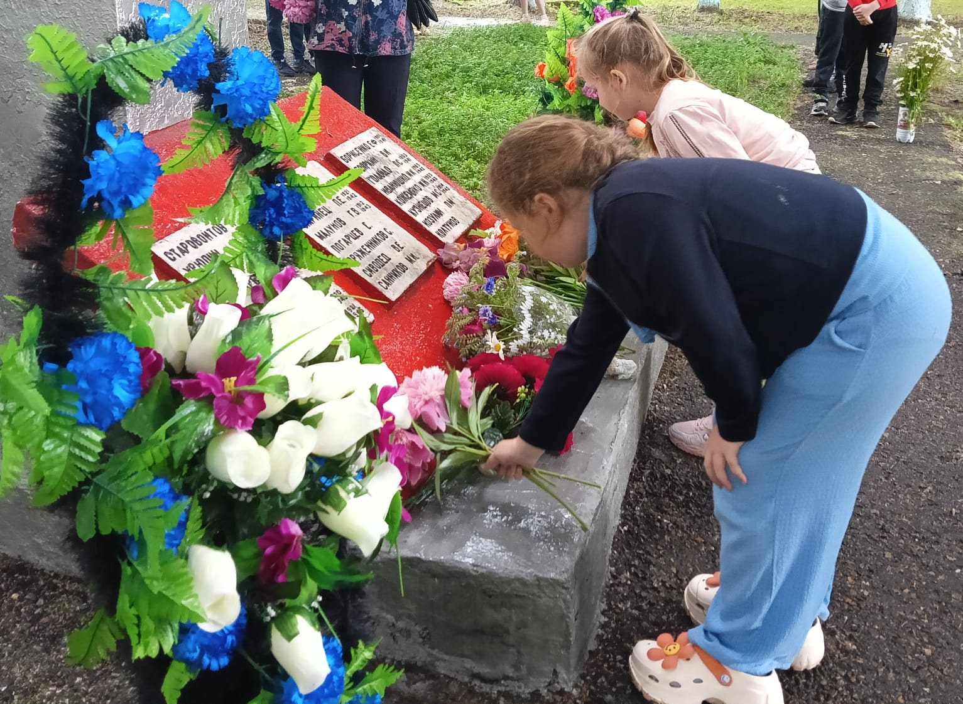
II тропа «Мои земляки»
22 июня, в ДЕНЬ ПАМЯТИ И СКОРБИ, ребята приняли участие в митинге у обелиска воинам – односельчанам, погибшим в годы Великой Отечественной войны.
В этот день они вспомнили один из самых трагических и одновременно героических периодов нашей истории.
Участники митинга почтили память всех, не вернувшихся с той страшной войны, минутой молчания, возложили цветы к обелиску.

Slide 11
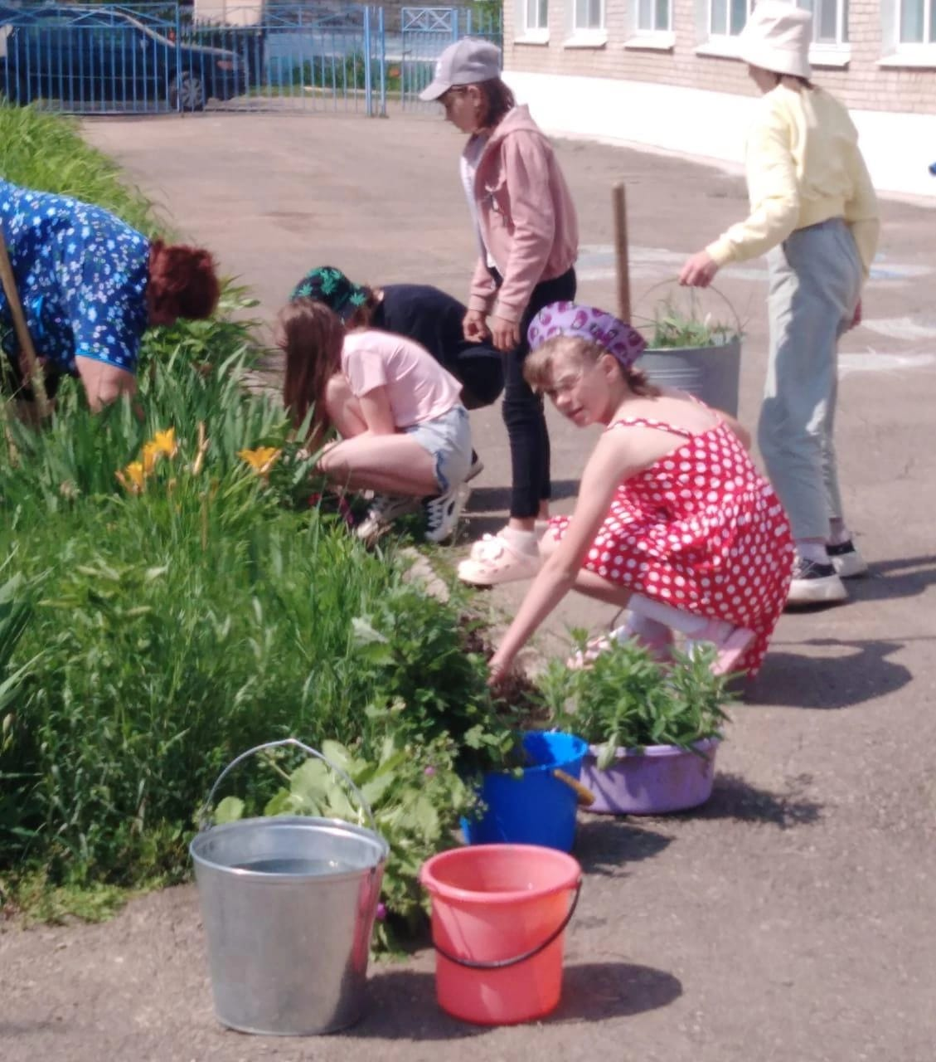
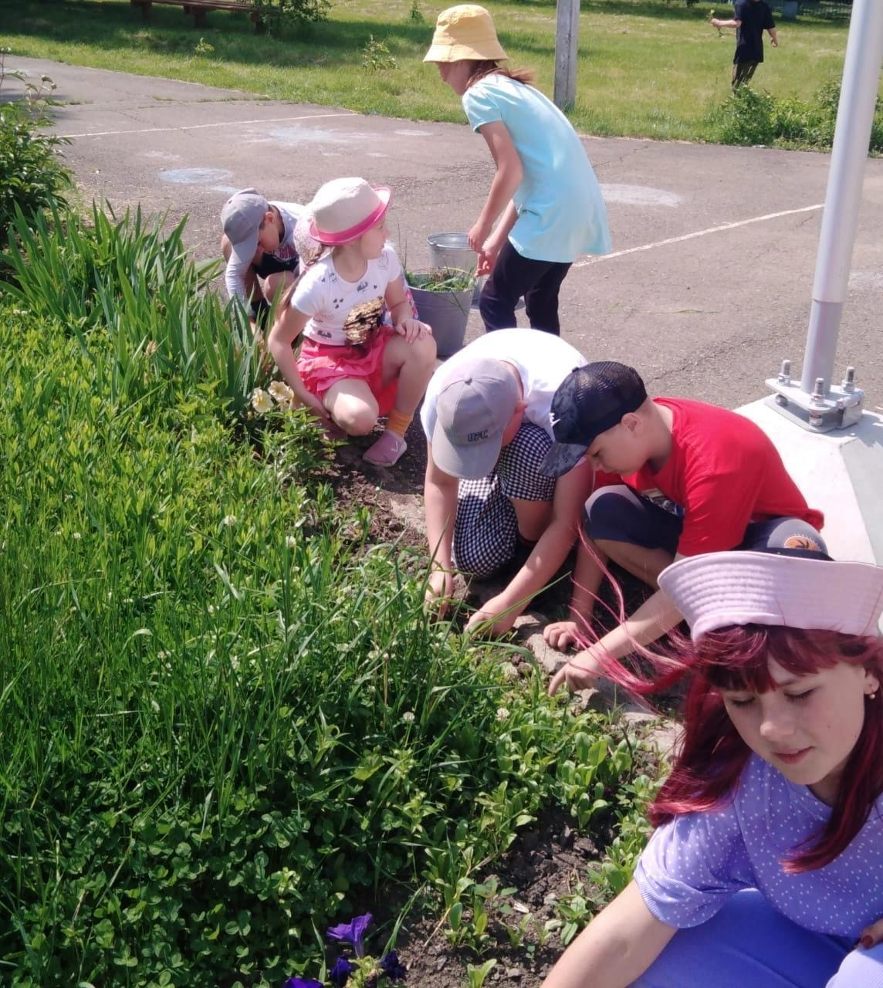
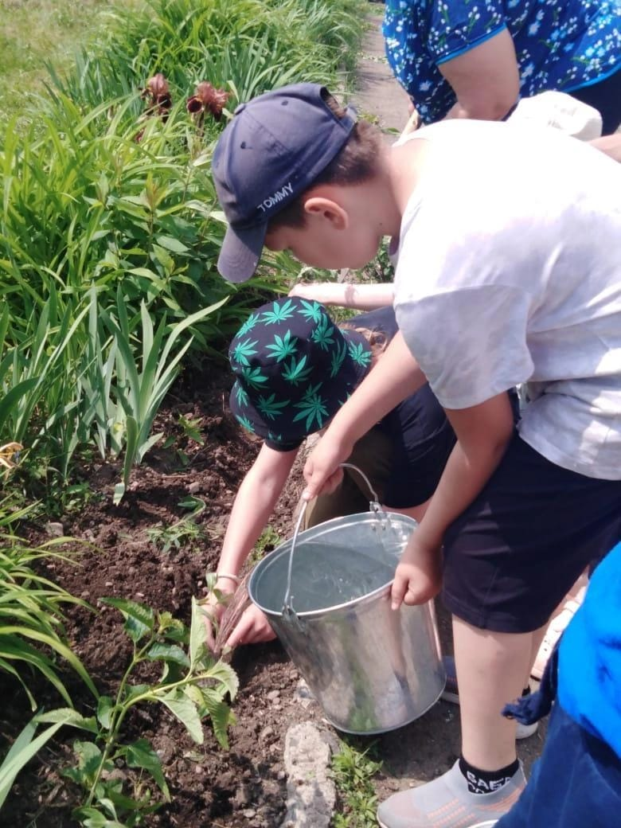
III тропа «Мы будущее малой Родины» - Мы за чистоту родного села!
Озеленение и благоустройство территории школы не роскошь, а норма! ... Ведь клумбы, цветники ассоциируются у нас с красотой и уютом, поэтому они так необходимы в школьном дворе…

Slide 12
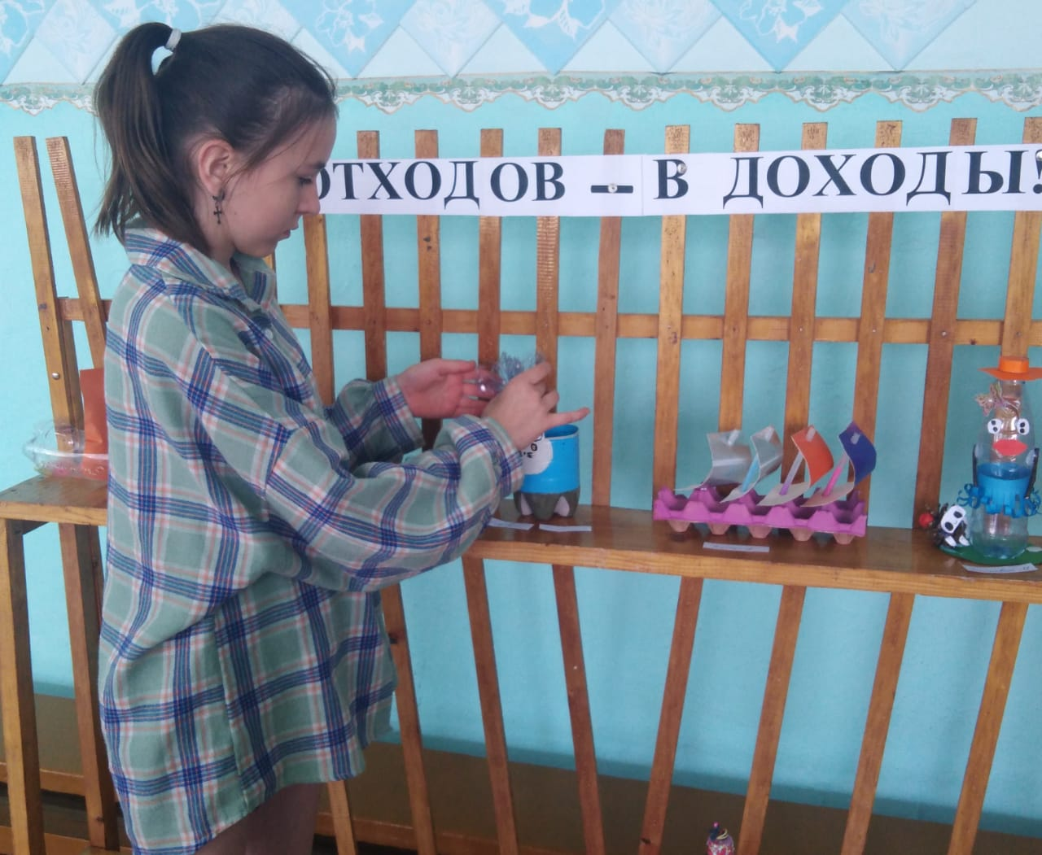
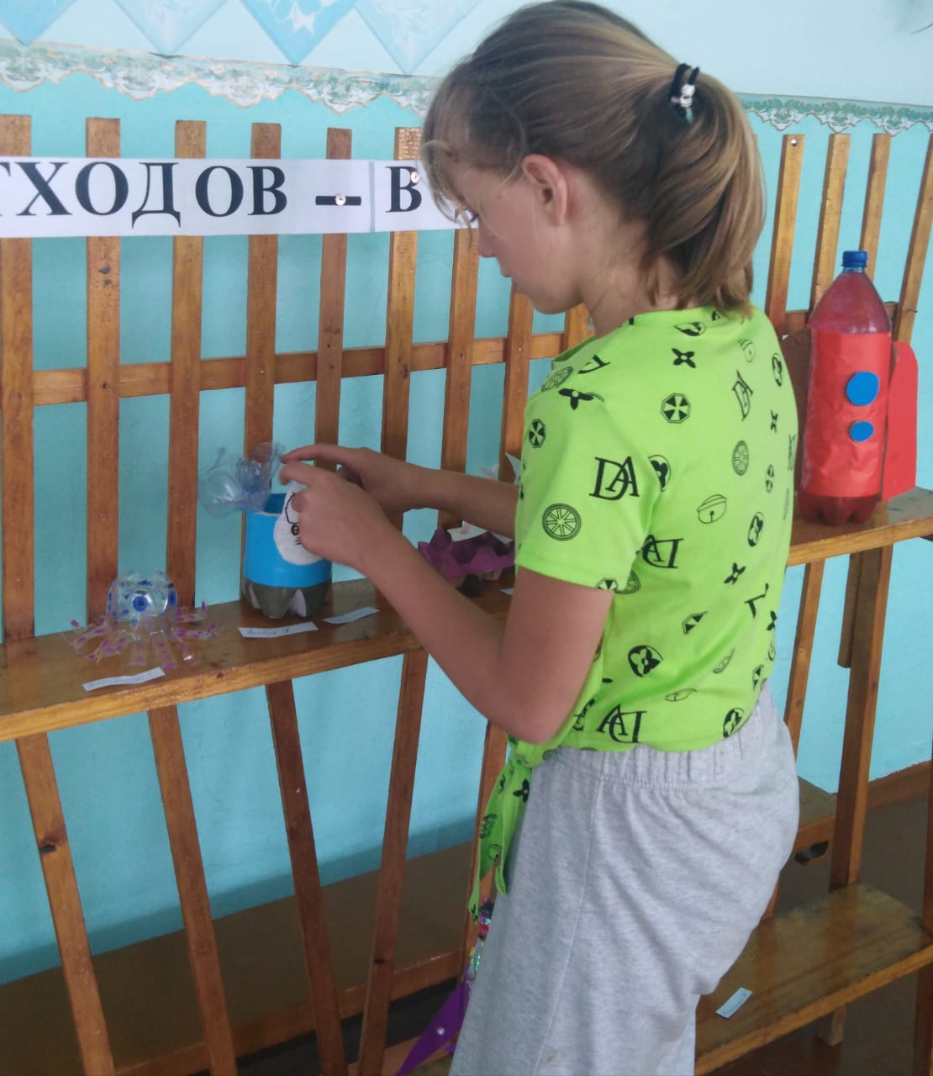
III тропа «Мы будущее малой Родины» Выставка из вторсырья «Из отходов - в доходы»
В ДОЛ «Солнышко» прошел экологический конкурс «Из отходов – в доходы!».
Воспитанники изготавливали поделки из вторичного сырья (пластик, картон и др.)
Изготовление поделок из вторсырья является важной частью экологического воспитания подрастающего поколения.

Slide 13
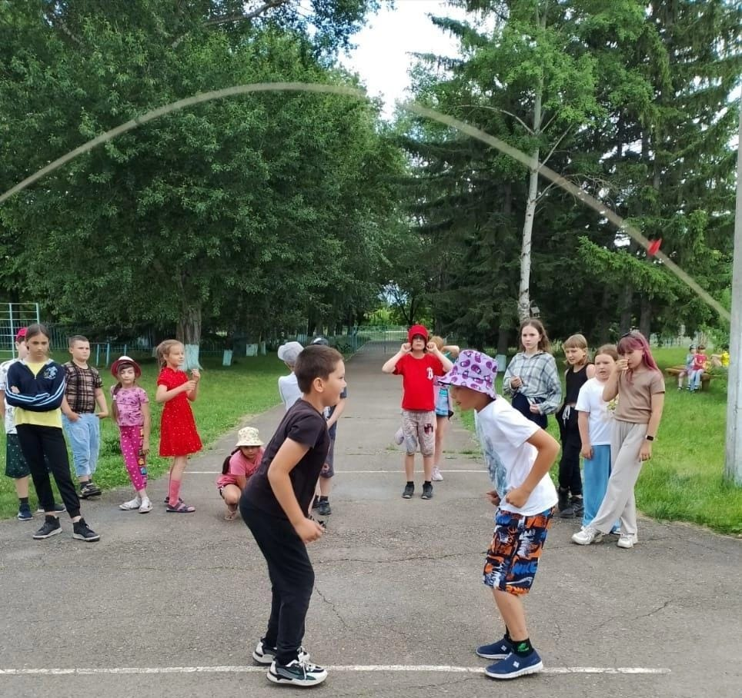
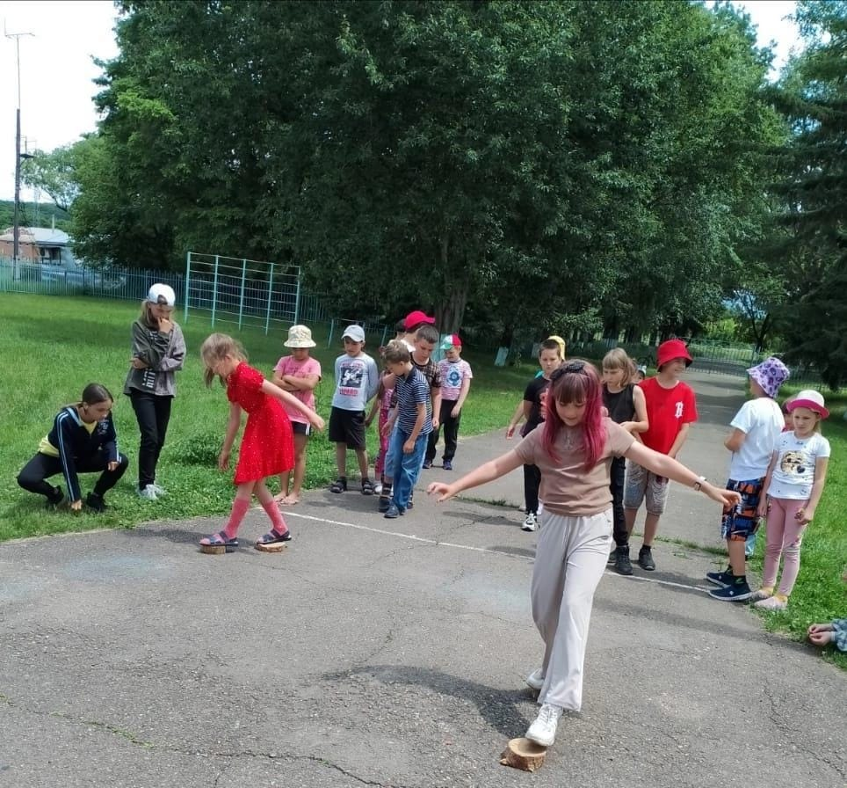
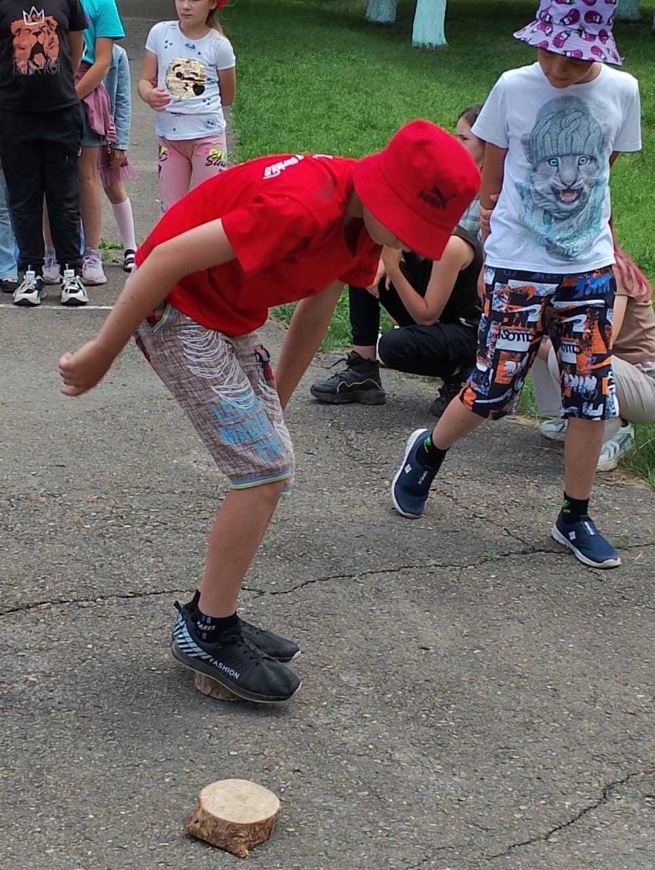
III тропа «Мы будущее малой Родины» - квест-игра «Готов Родине служить»
В лагере прошла квест-игра, направленная на формирование у школьников социальной, военно-патриотической и гражданской компетенций.
Задача игры: найти и восстановить символы Российской Федерации. В испытаниях ребята продемонстрировали свою эрудицию, силу, ловкость, выносливость, сообразительность и находчивость и знания государственной символики

